Slide 1

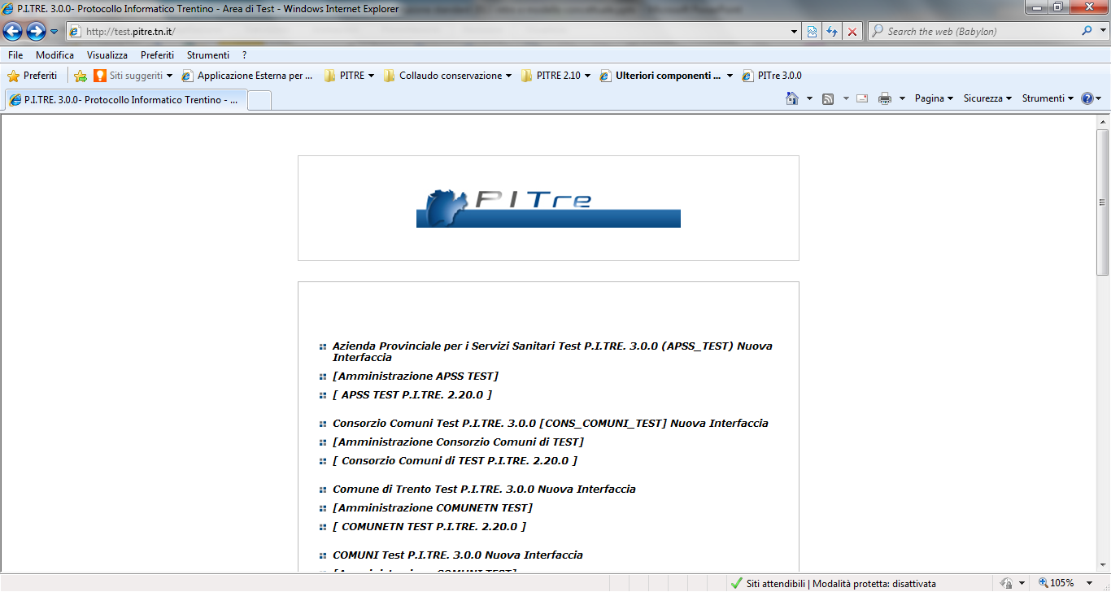
Versione Java Virtual Machine (JVM) certificata:
Version 8
Update 60
Link per scaricare la JVM certificata:
https://www.java.com/it/download/manual.jsp
Come verificare quale Java Virtual Machine è installata sulla propria postazione:
https://www.java.com/it/download/help/version_manual.xml#jcpl
Procedura per non effettuare l’aggiornamento automatico della Java Virtual Machine:
Slide successiva

Slide 2
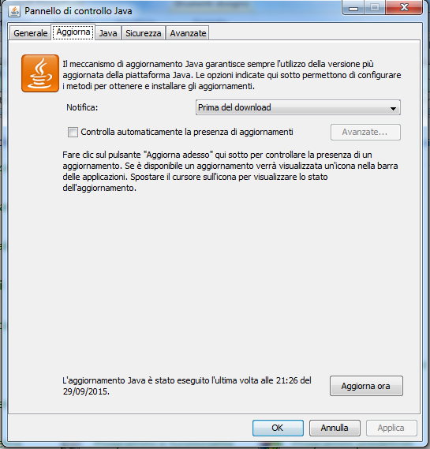

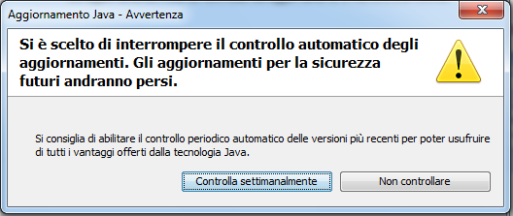
Procedura per disabilitare l’aggiornamento automatico della JVM (Java Virtual Machine):
Accedere al pannello di controllo
Aprire JAVA control panel
Selezionare la sezione ‘Aggiorna’ (Fig.1)
Deselezionare la casella di controllo
‘Controlla automaticamente la presenza di
aggiornamenti’
Automaticamente apparirà il seguente messaggio:
Fate clic sul pulsante “Non controllare”
Fate clic su Applica nel pannello di controllo JAVA
Fate clic su OK
Fig.1

